Slide 1
Python基础知识（一）

Slide 2
本节内容
Python的基本语法和语句
变量、数据类型和运算符
条件语句和循环结构
函数和模块的使用
其他
初学者易犯错误

Slide 3
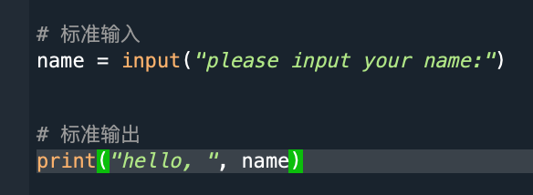
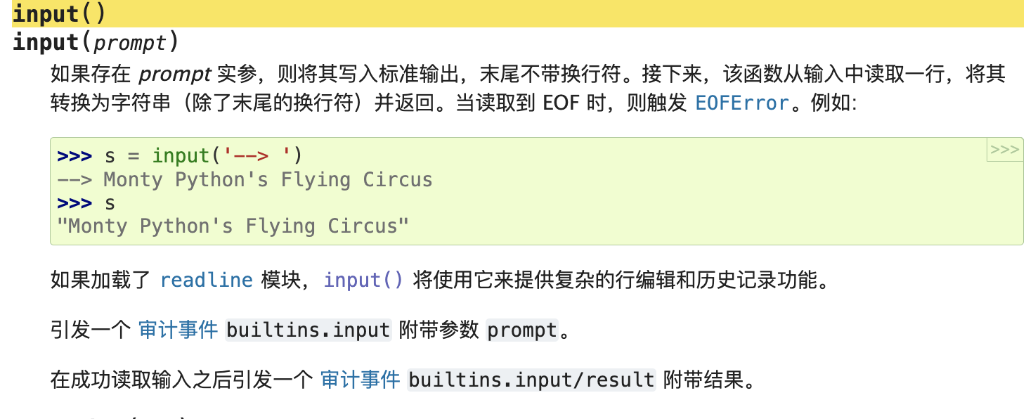

第一个Python程序
注释
标准输入: input()内置函数
标准输处：print()

Slide 4
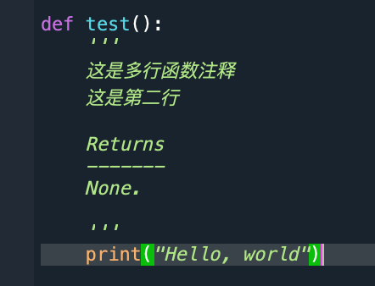
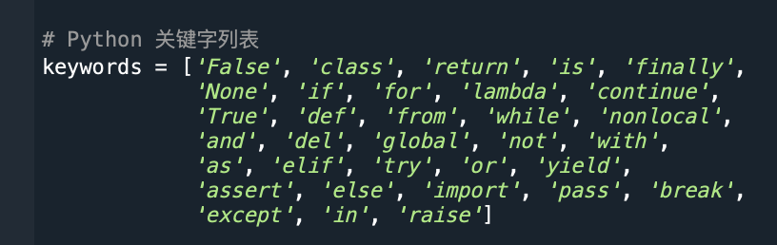
基本语法和语句规则
注释:不会执行的代码块
使用#符号来添加单行注释。
使用'''或"""来添加多行注释。

Slide 5
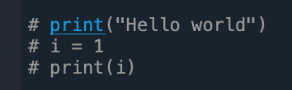
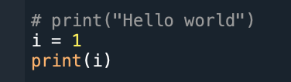

小测试
下面代码是否正确执行
下面代码输出结果是什么

Slide 6
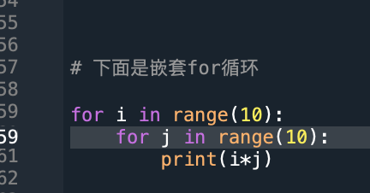
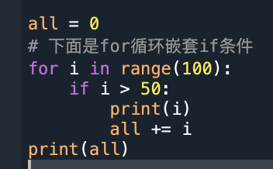
基本语法和语句规则
缩进
Python使用缩进来表示代码块，推荐使用4个空格进行缩进。
缩进的方式决定了代码块的层级关系，例如条件语句、循环语句和函数定义。

Slide 7
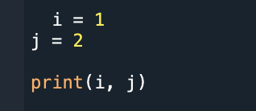
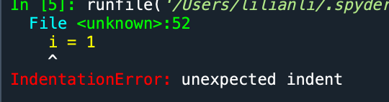
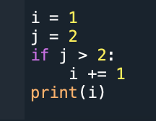
小测试
下面代码是否正确执行
下面代码的执行结果是？

Slide 8
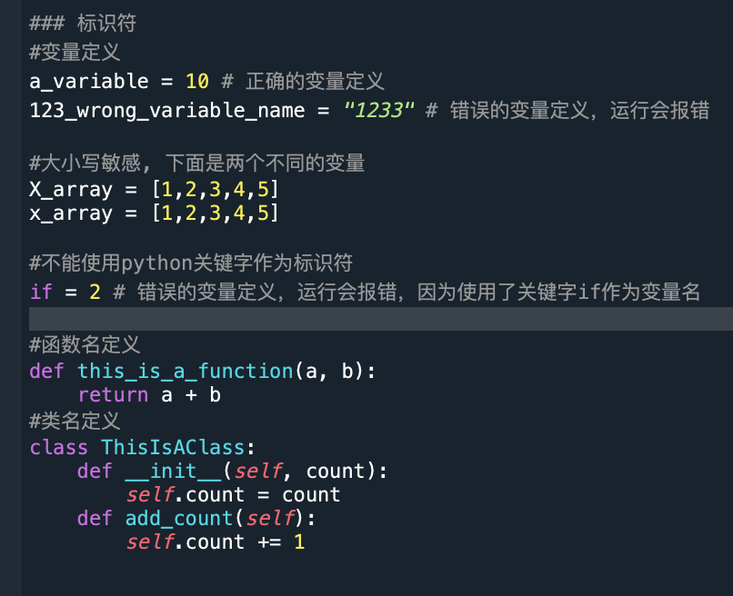
基本语法和语句规则
标识符：
标识符是用来命名变量、函数、类等的名称。
标识符由字母、数字和下划线组成，不能以数字开头。
区分大小写，且不能使用Python的关键字作为标识符。

Slide 9
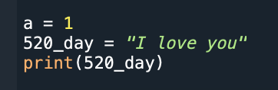
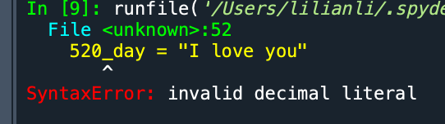
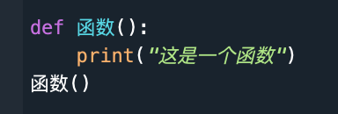

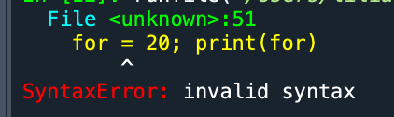

小测试
下面代码是否能正确执行，可以的话，结果是什么

Slide 10

基本语法和语句规则
行和代码块：
一行可以包含一条语句，多条语句可以用分号;隔开。
代码块是一组相关的语句，通过缩进来表示。
注意：正确一致的缩进方式

Slide 11

小测试
下面代码是否能够正确执行？如果不能会报什么错误？如果能，结果是什么

Slide 12
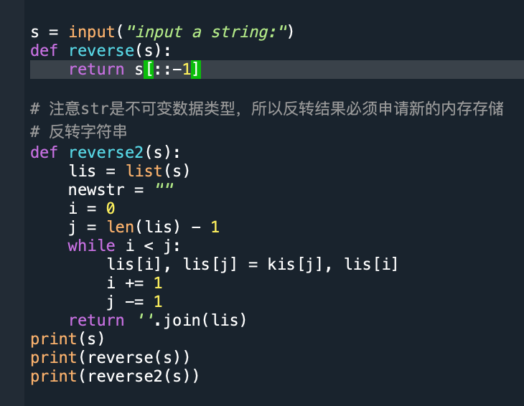
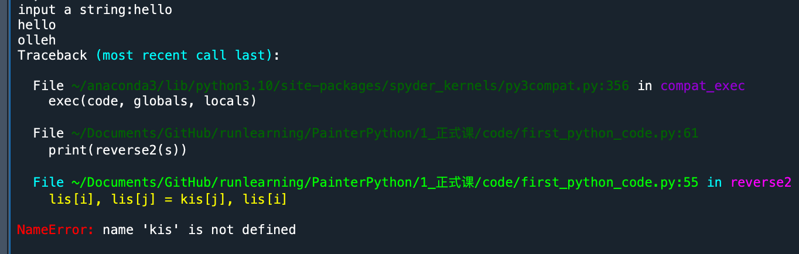
错误处理
当你的程序有问题时，执行会发生错误。
这时候该如何定位错误以及修复呢？
利用Traceback信息

Slide 13
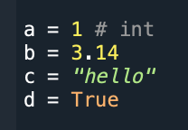
数据类型&运算符
数据类型：
Python支持多种数据类型，包括整型、浮点型、字符串、布尔型等。
可以使用赋值语句将值赋给变量。
运算符：
Python支持常见的算术运算符、比较运算符、逻辑运算符等。
运算符用于对数据进行操作和比较。

Slide 14
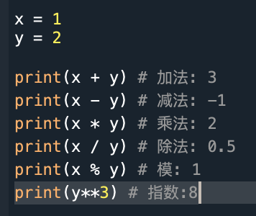
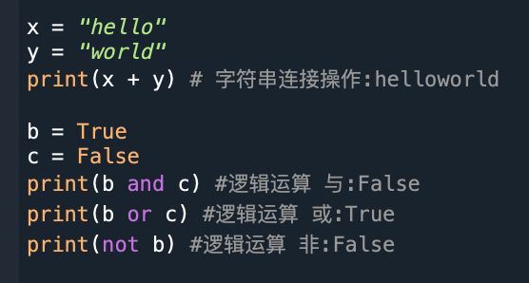
数据类型&运算符
运算符
算数运算符: + , - , *, /(除), //(整除), %(模) , **(幂次方)
比较运算符: ==, >, < , <=, >=, is, is not
赋值运算符：=, += , -=, /=, *=, %=, //=, **=
逻辑运算符: and, or, not

Slide 15
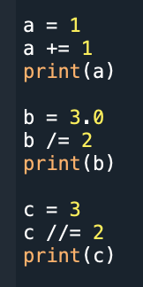
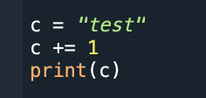
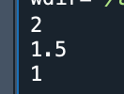
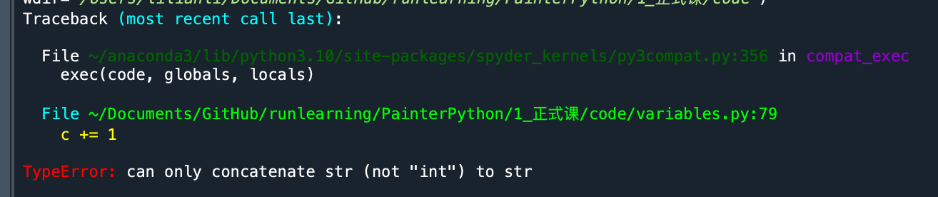
一些示例

Slide 16
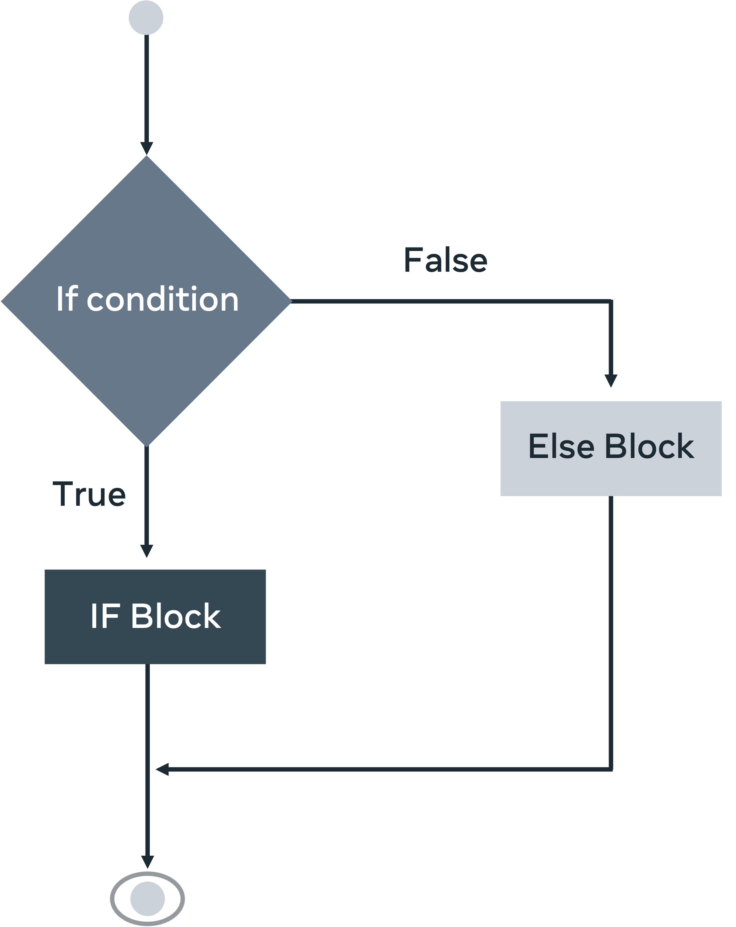
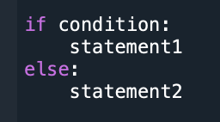
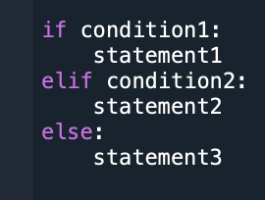

条件控制语句if/elif/else
条件语句：
使用if语句来进行条件判断，根据条件执行不同的代码块。
可以使用elif和else来添加多个条件分支。
语法规则
注意这里的condition的值是True或者False

Slide 17
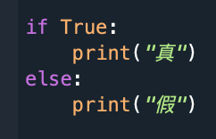

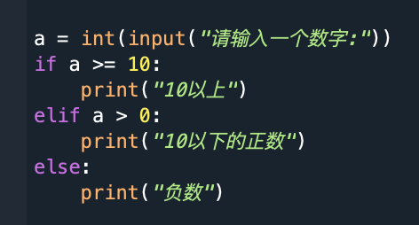

举例说明

Slide 18
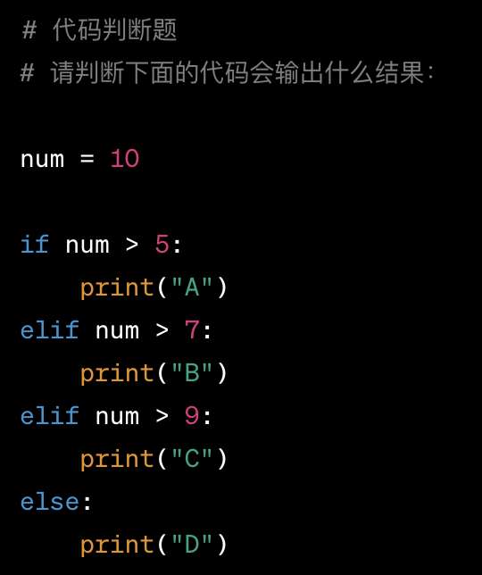

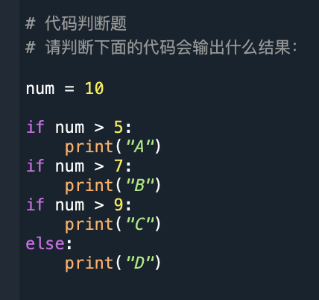

小测试

Slide 19
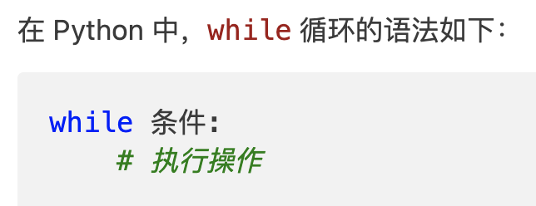
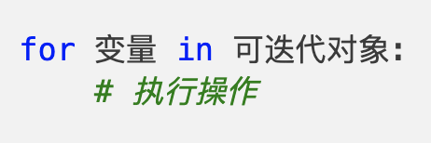
循环控制语句
循环语句：
使用for循环来遍历可迭代对象，执行相应的代码块。在 for 循环中，你可以执行任意操作，如条件判断、函数调用、数据处理等。for 循环是 Python 中常用的控制结构之一，它提供了一种方便的方式来遍历和处理可迭代对象的元素。
使用while循环在满足条件的情况下重复执行代码块。
语法规则

Slide 20
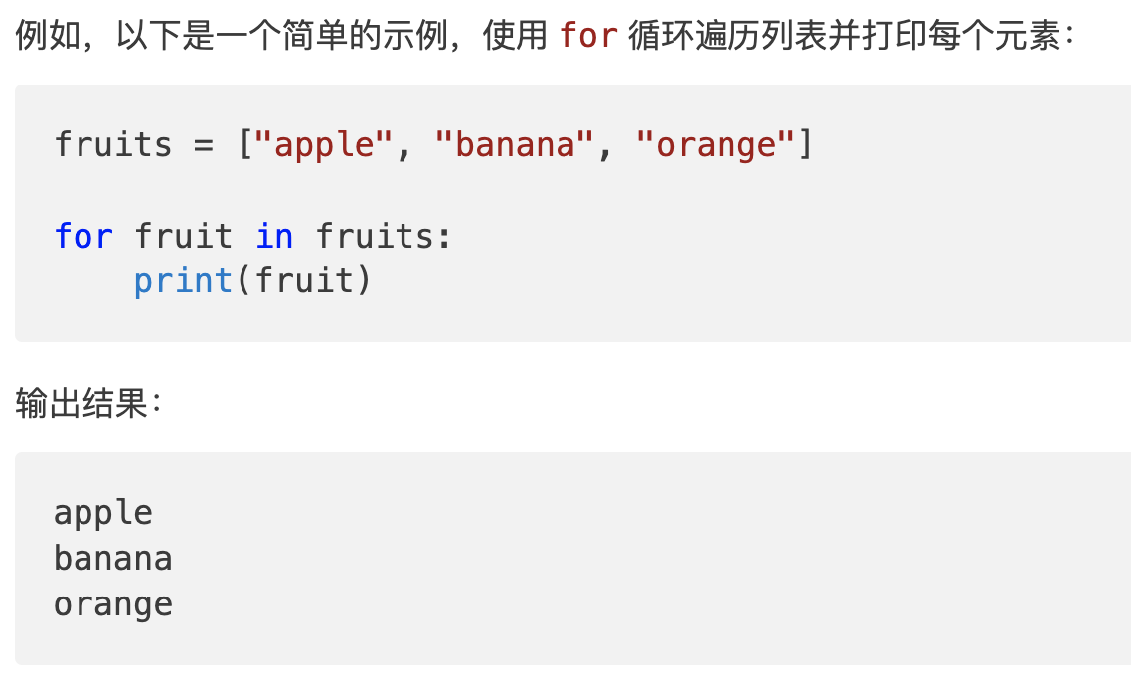
for循环示例

Slide 21
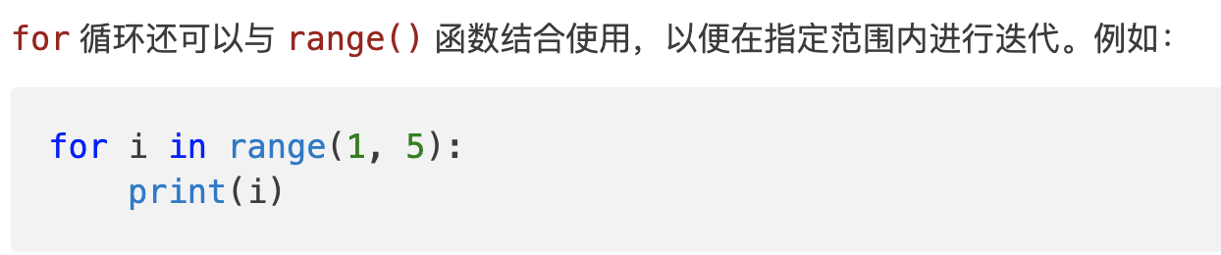
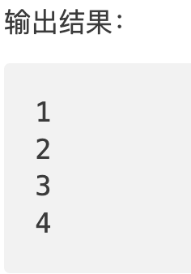
for循环示例

Slide 22
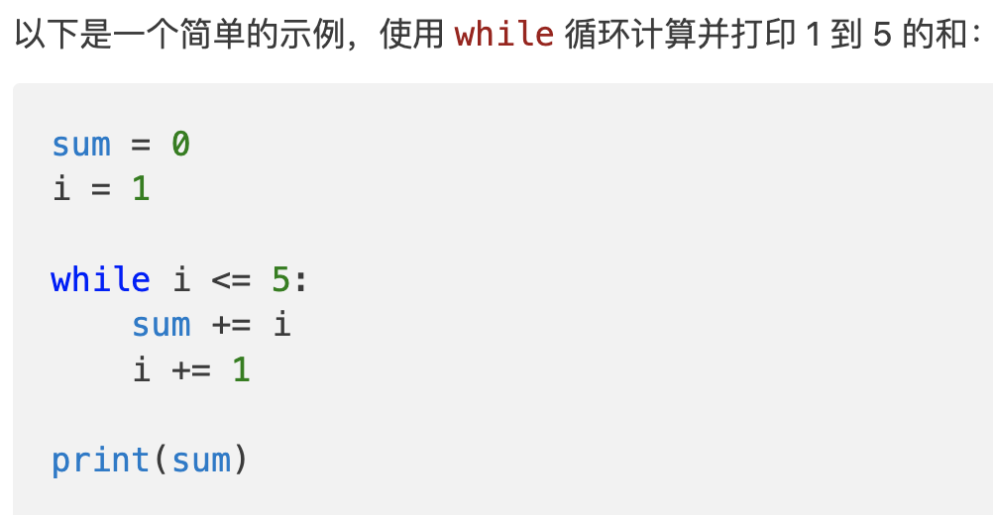
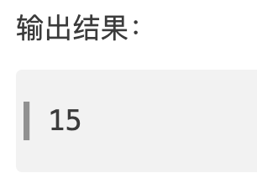
while循环示例

Slide 23
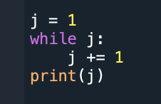
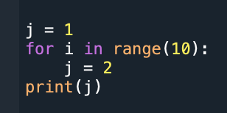


小测试
请写出下面程序的运算结果

Slide 24
break与continue语句
是在循环语句中用于控制循环流程的关键字
continue 用于跳过当前循环，进入下一次循环。
break 用于完全终止循环的执行，并跳出循环体。

Slide 25
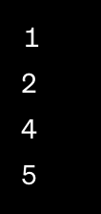
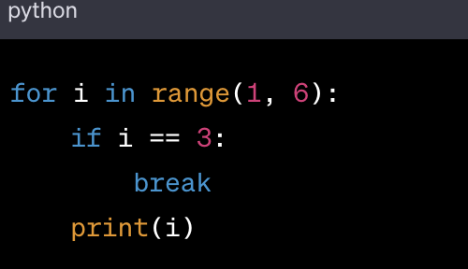
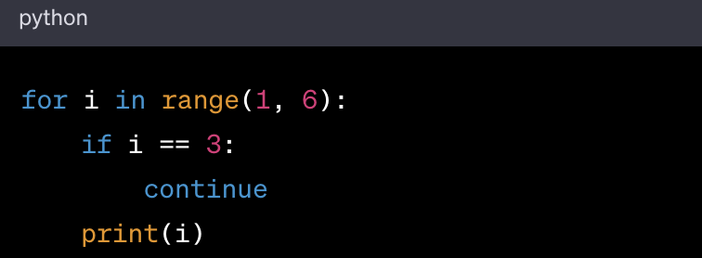

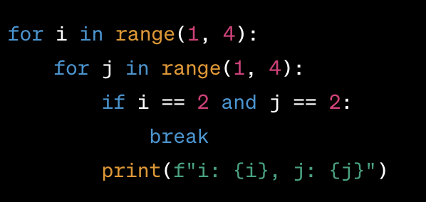
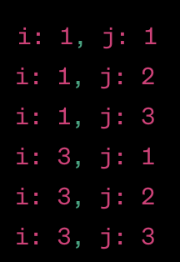
例子

Slide 26
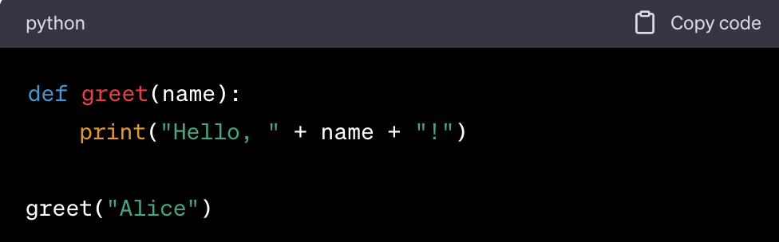
函数
在Python中，函数的定义使用def关键字，后面跟着函数的名称和参数列表。函数体由缩进的代码块组成，用于执行函数的任务。
def关键字
函数名
函数参数与类型
函数返回值
冒号表示代码块的开始

Slide 27
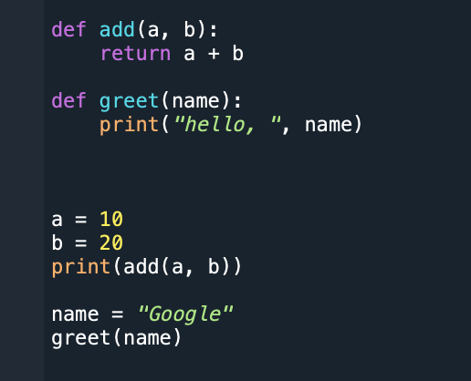
函数示例
有返回值的函数
无返回值的函数
基本步骤：
函数定义
函数调用

Slide 28
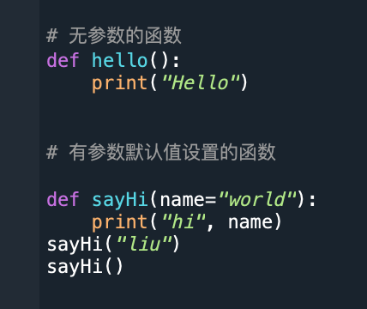
函数示例
无参数函数
带参，有默认值的函数

Slide 29
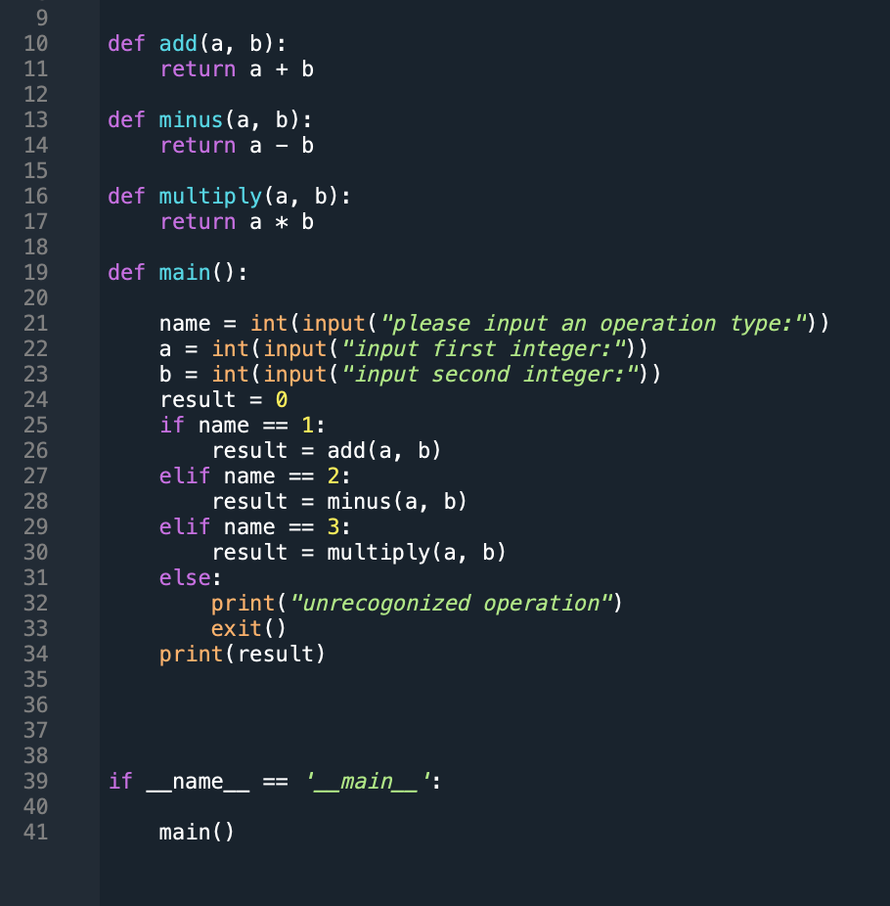
main函数
main函数一般是程序的入口

Slide 30
模块
指包含一组相关功能的代码集合
可以被其他程序或脚本引用和重用
提高代码组织性和可维护性
以.py为扩展名的文件:比如之前我们看的config.py

Slide 31


模块示例
我们首先新建一个文件config.py，并在其中定义一些变量和函数
然后我们新建另一个文件greet.py，并在greet.py中调用config.py的self_introduction函数
greet.py
config.py

Slide 32
了解更多python相关文件后缀
`.pyi` 和 `.pyc` 都与 Python 的模块文件相关。
1. `.pyi` 文件：这是类型注解文件，通常用于静态类型检查。它们提供了关于模块中函数、类和变量的类型信息，但不包含实际的执行代码。`.pyi` 文件中的注解可以帮助编辑器和类型检查工具进行静态分析，以提供更好的代码补全、错误检查和类型推断等功能。这些文件通常是由类型检查器或类型注解工具生成的，并不影响程序的实际运行。
2. `.pyc` 文件：这是 Python 编译后的字节码文件，用于提高代码执行的性能。当 Python 解释器运行一个模块时，它会将模块中的代码转换为字节码并保存到 `.pyc` 文件中。下次再次运行该模块时，解释器会先检查是否存在对应的 `.pyc` 文件，如果存在且未过期，则会直接加载字节码进行执行，从而提高了执行效率。`.pyc` 文件通常是在首次运行或模块发生变化时自动生成或更新的。
总结来说，`.pyi` 文件用于静态类型检查和类型提示，而 `.pyc` 文件用于提高代码的执行效率。`.pyi` 文件对程序的实际运行没有影响，而 `.pyc` 文件可以加快模块的加载和执行速度。

Slide 33
小测试
下列哪个选项描述了函数的返回值？
a) 函数调用
b) 函数定义
c) 函数参数
d) 函数返回语句
下列哪个选项描述了函数的参数？
a) 函数调用
b) 函数定义
c) 函数返回值
d) 函数参数列表
函数可以有多个返回值吗？
a) 是
b) 否

Slide 34
课后作业1
编写一个程序，使用 while 循环和 for 循环分别计算并打印从 1 到 10 的奇数和偶数之和。

Slide 35



课后作业1答题示例

Slide 36
课后作业2
利用math库计算以下内容：(参考下一页ppt的函数)
计算pi的开根号值。
计算6的4次方
计算log 2( 100)
输出 -3的绝对值

Slide 37
math库参考函数
math.sqrt(x)：计算给定数值x的平方根。
math.pow(x, y)：计算x的y次幂。
math.exp(x)：计算以e为底的指数函数，返回e的x次幂。
math.log(x, base)：计算给定数值x的对数。可选参数base用于指定对数的底，默认为e（自然对数）。
math.sin(x)、math.cos(x)、math.tan(x)：计算给定角度x的正弦、余弦和正切值（单位为弧度）。
math.radians(x)、math.degrees(x)：用于角度与弧度之间的转换。
math.ceil(x)：返回大于或等于给定数值x的最小整数。
math.floor(x)：返回小于或等于给定数值x的最大整数。
math.factorial(x)：计算给定非负整数x的阶乘。
math.fabs(x)：返回给定数值x的绝对值。
math.trunc(x)：返回给定数值x的整数部分。

Slide 38


课后作业2答案示例

Slide 39
小课堂
初学者易犯错误
Python异常/错误及基本的排查方法

Slide 40
初学者易犯错误
代码中出现中文符号例如常见的中文逗号，冒号：括号（）都是错误的。
缩进错乱
同一块代码有的缩进，有的不缩进。
有的用2个空格缩进，有的用4个空格缩进。
混淆运算符：使用错误的运算符，例如使用赋值运算符 = 而不是相等运算符 == 进行条件判断。
函数无返回值，但却使用函数返回结果。

Slide 41
python异常与错误
常见错误异常
BaseException: 所有异常类的基类
Exception: 大多数常见异常类的基类
ArithmeticError: 与数值运算相关的异常类的基类
ZeroDivisionError: 除以零的异常类
OverflowError: 数值溢出的异常类
AssertionError: 断言失败的异常类
AttributeError: 属性引用或赋值失败的异常类
EOFError: 文件末尾（end-of-file）异常类
ImportError: 导入模块失败的异常类
ImportError: 导入模块失败的异常类
IndexError: 索引越界的异常类
KeyError: 字典中不存在的键的异常类
NameError: 未声明的变量名或函数名的异常类
TypeError: 类型不匹配的异常类
ValueError: 值不合法的异常类

Slide 42

如何来查看回溯信息(Traceback)

Slide 43

ZeroDivisionError

Slide 44

TypeError

Slide 45

AssertionError

Slide 46

IndexError

Slide 47

KeyError

Slide 48

NameError

Slide 49

较复杂的错误栈信息

Slide 50


源码

Slide 51
本总结
学会使用python基本语法编写简单的程序
利用各种控制语句
学会编写及调用函数（模块内和跨模块）
学会查看基本的报错以及解决代码bug。

